Slide 1
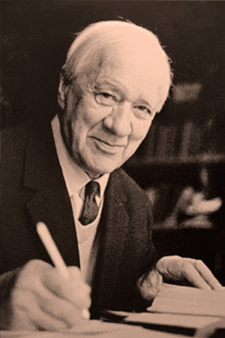
Внеклассное мероприятие «Путешествие по творчеству Корнея Ивановича Чуковского».
Воспитатель ГПД: Шумилина В. Д.
ГБОУ Школы №638
Пушкинского района Санкт-Петербурга

Slide 2
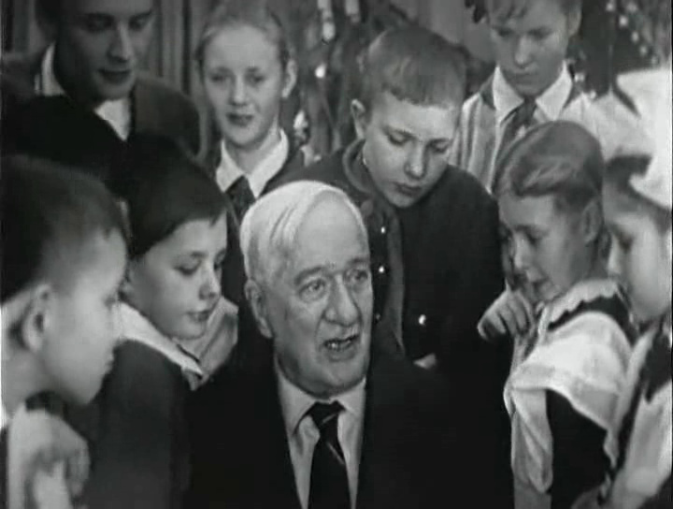
«Интересные случаи из жизни К.И. Чуковского»

Slide 3
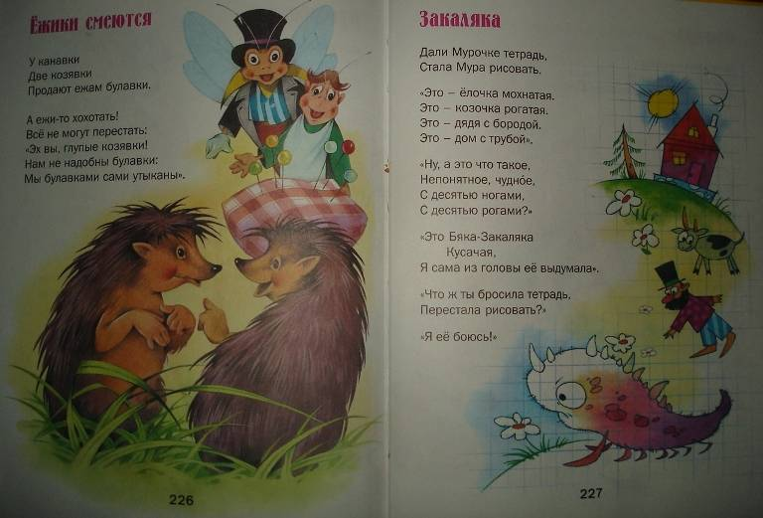
Стихи К.И. Чуковского

Slide 4
Сказки К. И. Чуковского.

Slide 5
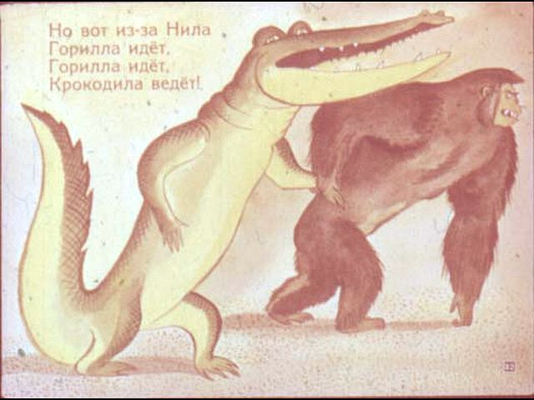
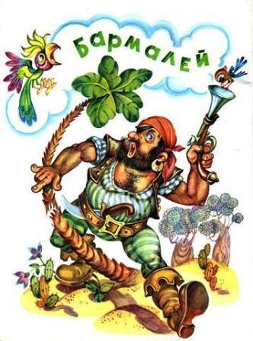
Конкурс «Кто есть кто?» по произведениям К.И. Чуковского.
Но вдруг из-за Нила
------------------- идёт,
------------------- идёт,
крокодила ведёт!
Таня, Ваня задрожали -
---------------- увидали:
Он по Африке идёт,
На всю Африку орёт.

Slide 6
Конкурс «Кто есть кто?» по произведениям К.И. Чуковского.
Но злодей ------------- хватает
И в костёр ------------ бросает.
Вдруг из маминой из спальни,
Кривоногий и хромой,
Выбегает -----------------
И качает головой.

Slide 7
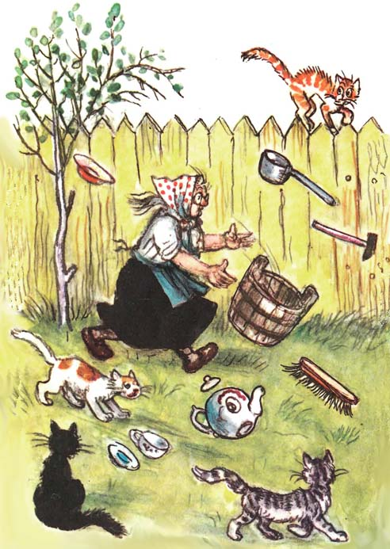
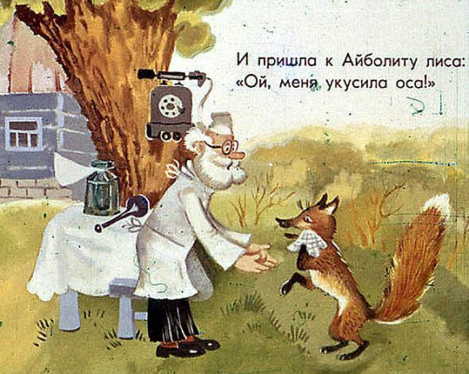
Конкурс «Кто есть кто?» по произведениям К.И. Чуковского.
А за ними вдоль забора
Скачет --------------------
- Ой-ой-ой, ой-ой-ой,
Воротитеся домой.
И пришла к Айболиту -------- :
- Ой, меня укусила оса!

Slide 8
Конкурс «Кто есть кто?» по произведениям К.И. Чуковского.
Звери задрожали,
В обморок упали
----------- от испуга
Скушали друг друга.
А недавно две -----------
Позвонил и запели:
- Неужели, в самом деле,
Все качели погорели?

Slide 9
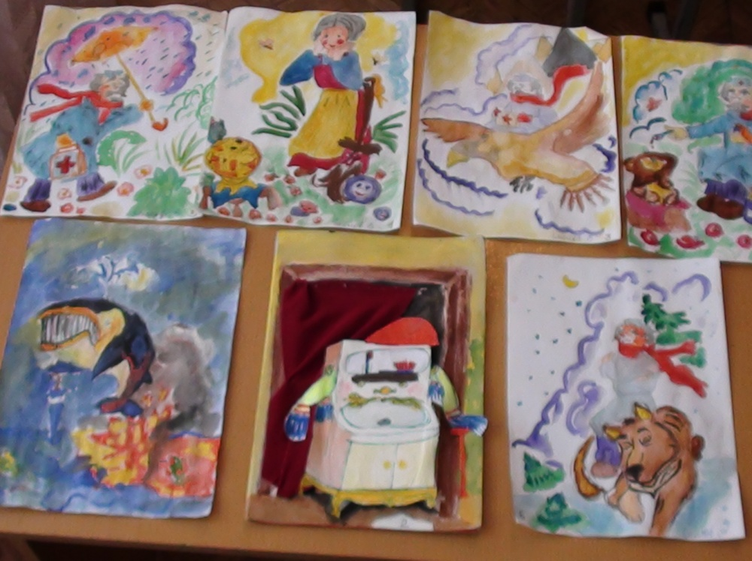
Выставка рисунков учащихся по произведениям К.И. Чуковского.

Slide 10
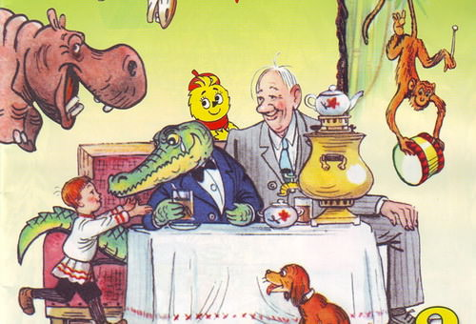
Подведение итогов
Спасибо за внимание!

